Slide 1
Identifikacija raka dojke na slikama mamografije
Jakov Krčadinac, Tamara Ćorić, Lucija Čorak,
Martina Šola, Domagoj Marić
Projekt iz kolegija Analiza slike u biomedicini
Fakultet elektrotehnike i računarstva, Zagreb 2025.

Slide 2
Rak dojke
Bolest pri kojoj abnormalne stanice dojke nekontrolirano rastu i stvaraju tumore
Najčešće obolijevaju žene iznad pedesete godine života
Može se dijagnosticirati putem:
mamografije, rendgenskog pregleda dojki kojim se otkrivaju tumori i druge promjene dojke koje su premalene da bi se mogle napipati
ultrazvuka, neškodljive radiološke dijagnostičke metode koja pomoću visokofrekventnog zvuka može procijeniti morfologiju, orijentaciju, unutarnju strukturu i rubove lezije iz više ravnina s visokom rezolucijom

Slide 3
Korišteni skup podataka
Javno dostupan skup podataka CBIS-DDSM: Breast Cancer Image
10 000 rendgenskih slika s mamografije
1566 pacijenata
Patologija: maligno, benigno i benigno tkivo za koje nisu potrebni daljnji učestali pregledi
Originalne snimke, izrezani manji dijelovi originalne slike i ROI maske
Svaki pacijent je samo u jednom skupu, skupu za treniranje ili skupu za testiranje
Korištene samo izrezane slike manjih dimenzija na kojima su već izdvojena područja interesa
Originalne snimke su prevelike koje bi usporile učenje i otežale izradu modela
ROI maske ne sadrže nikakve korisne informacije je li prikazano tkivo maligno
Nažalost nije bilo moguće razlikovati koje su datoteke u podatkovnom skupu ROI maske, a koje izrezane slike zbog nekonzistentnog imenovanja
Zbog toga smo morali iz podatkovnog skupa odvojiti izrezane slike na temelju dimenzija

Slide 4
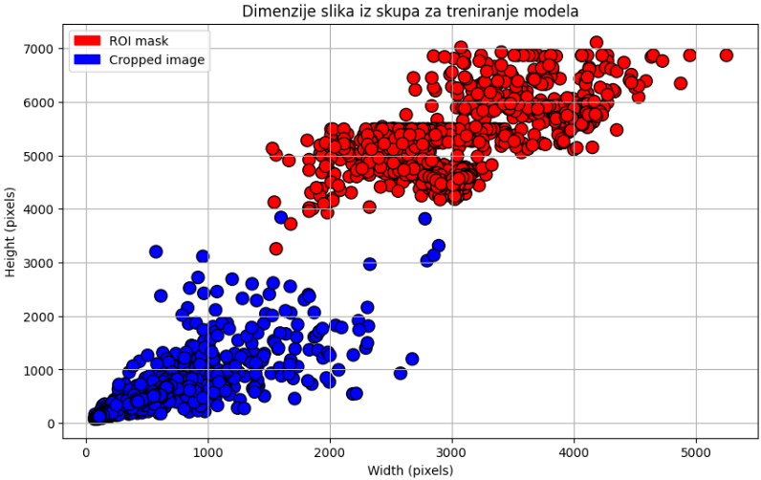
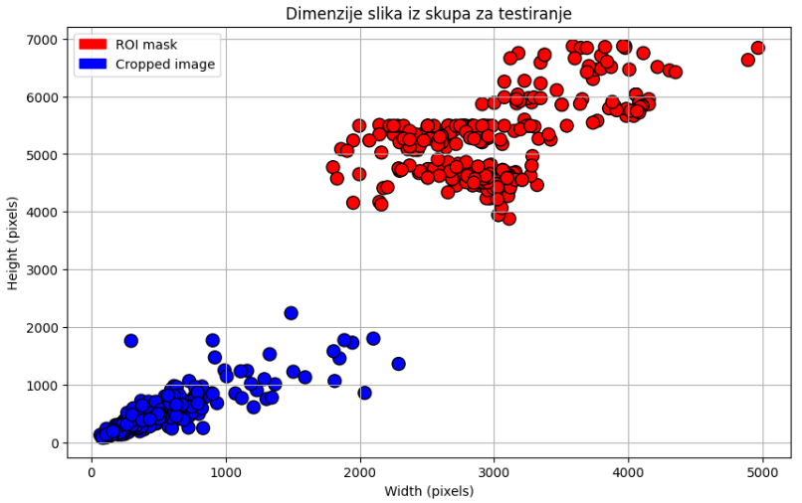
Automatizirana ekstrakcija izrezanih slika na temelju dimenzija
Vidljivo je da su izrezane slike uvijek znatno manjih dimenzija od ROI maski koje imaju dimenzije originalne slike
Izrezana slika i ROI maska se nalaze u istoj mapi, program prolazi kroz svaku mapu i uzima samo sliku manjih dimenzija (izrezanu) te ju sprema u konačni podatkovni skup
Konačni podatkovni skup sada ima manje od 200MB, dok je preuzeti podatkovni skup koji uključuje originalne slike i ROI maske imao preko 11GB
Dimenzije 1546 izrezanih slika i ROI maski u skupu za treniranje
Dimenzije 326 izrezanih slika i ROI maski u skupu za testiranje

Slide 5
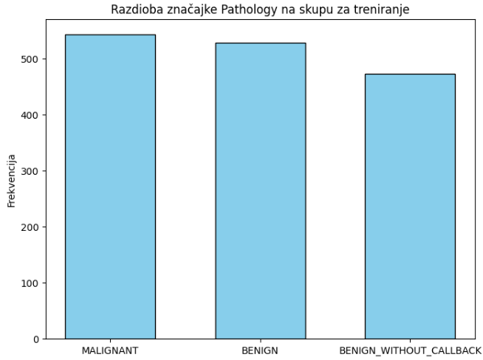
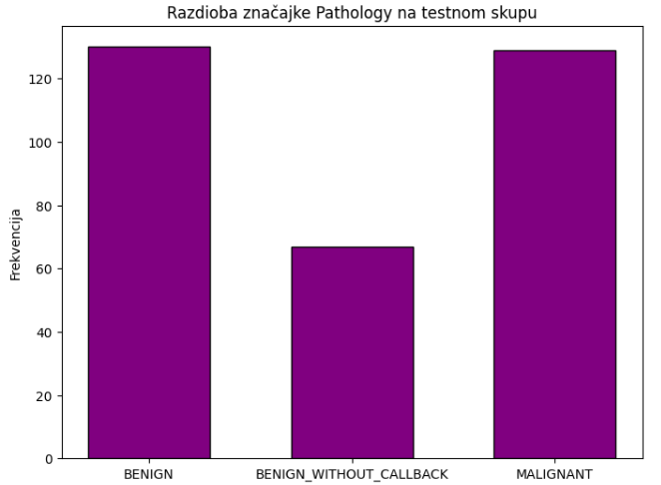
Razdioba vrijednosti značajke Pathology na skupovima za treniranje i testiranje

Slide 6
Rješenje problema
Biblioteke: PyTorch, pandas, torch.nn
Podaci učitani iz CSV datoteka pomoću prilagođene klase BreastCancerDataset koja omogućuje učitavanje i transformaciju slike uz povezivanje s pripadajućom klasifikacijom
Usporedba dva pristupa:
Treniranje modela od nule
Korištenje unaprijed istreniranih modela

Slide 7
Treniranje od nule
Klasa CNN
Dva bloka konvolucijskih slojeva → blok = 2 konvolucijska sloja + 2 sloja za normalizaciju
ReLu kao aktivacijska funkcija za sve slojeve
Na kraju svakog bloka su implementirani slojevi za smanjenje dimenzionalnosti (MaxPool)
Izlazi su izravnati u jednodimenzionalni tenzor te proslijeđeni kroz dva potpuno povezana sloja, čiji konačni izlaz odgovara broju klasa (3)
ReduceLROnPlateau za izbjegavanje stagnacije tijekom treniranja modela
SimpleCNN
Jednostavniji model (sprječavanje prenaučenosti)
4 konvolucijska sloja
Adam algoritam uz definiranu stopu učenja i regularizaciju → optimizacija modela
CrossEntropyLoss za računanje gubitka i accuracy_score za procjenu uspješnosti modela prilikom treninga i validacije

Slide 8
Prethodno treniran model
ResNet
18 slojeva
Prethodno treniran na skupu slika ImageNet
Kao ulaz prima RGB slike dimenzija 224x224 → prilagođene dimenzije korištenog skupa podataka, normalizirana transformacija
Promijenjena dimenzionalnost ulaznog sloja zbog slika u sivim tonovima koje se nalaze u korištenom datasetu
Adam algoritam za optimizaciju modela
accuracy_score za procjenu uspješnosti modela prilikom treninga i validacije

Slide 9
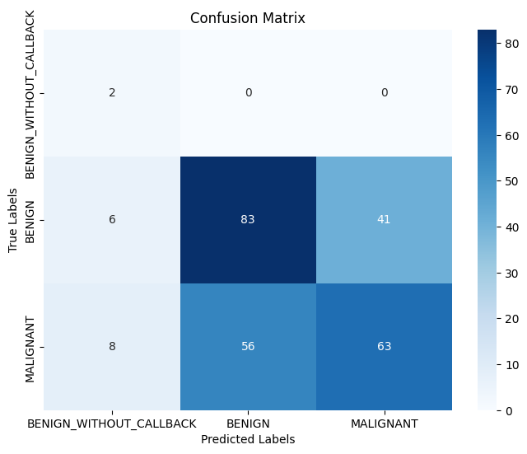
Eksperimentalni rezultati
80% podataka za treniranje, 20% podataka za testiranje
Konvolucijska neuronska mreža, CNN
20 epoha treniranja
Gubitak preko 65%
Točnost oko između 58% i 62%
Weighted average F-1 score: 0.58
Maligne uzorke zna pogrešno klasificirati
kao benigne
Slika 6. Prikaz konfuzijske matrice

Slide 10
Eksperimentalni rezultati
Prethodno treniran model, ResNet
10 epoha treniranja
Gubitak veći od 90%
Točnost oko 50%
Jednostavnija konvolucijska neuronska mreža, Simple CNN
4 konvolucijska sloja
20 epoha treniranja
Gubitak oko 80%
Točnost oko 54%
Relativno sklon prenuačenosti

Slide 11
Usporedba naših rezultata s rezultatima prethodnih radova
Diagnosis in Two-View Mammography Using End-to-End Trained EfficientNet-Based CNN
85,13% točnosti (5-fold cross-validation)
Model EfficientNet (visoka robusnost, generalizacija, napredna arhitektura)
Učitavane slike su većih dimenzije (očuvani detalji)
Isključene slike BENIGN_WITHOUT_CALLBACK + klasifikacija BENIGN_WITHOUT_CALLBACK promijenjena u BENIGN
Postoje mnogo manje vizualne razlike između izrezanih slika koje su označene kao BENIGN_WITHOUT_CALLBACK i BENIGN
Reklasifikacija slika na ovaj način bi vjerojatno poboljšala preciznost našeg modela

Slide 12
Usporedba naših rezultata s rezultatima prethodnih radova
Prethodni radovi na Kaggle platformi
Dva rada s visokom točnošću ~90%
Skup CBIS-DDSM korišten samo za demonstraciju ROI maski i vizualnog procesiranja CNN-a, a ne za treniranje
CNN modeli trenirani na različitom skupu podataka (Breast Histopathology Images).

Slide 13
Zaključak
Cilj projekta je bio postići preciznu klasifikaciju slika mamografije dojki koje prikazuju maligne ili benigne promjene te promjene koje ne prikazuju tumor vrijedan daljnjeg praćenja
Korišteno je nekoliko implementacija CNN-a različitih kompleksnosti
Najsofisticiraniji i najjednostavniji model podjednako dobro klasificiraju (54%)
Srednje komplicirana instanca CNN-a najuspješnije klasificira (58-62%)
Moguća bolja klasifikacija korištenjem robusnijeg algoritma kao što je ‘EfficientNet’ ili podjelom skupa podataka na binarnu klasifikaciju (BENIGN, MALIGNANT)
Vrijedilo bi istražiti klasificiranje alternativnog skupa podataka s histopatološkim slikama uzoraka tkiva dojke

